Slide 1
MÔN TOÁN

Slide 2



ñoäng
Khôûi

Slide 3




Chào Các bạn mình là thỏ con, Hôm nay các bạn giúp mình lấy những củ cà rốt ngon nhé ^^
PLAY

Slide 4







Notes:
Click củ cà rốt ra câu hỏi, click ngôi nhà để qua bài mới

Slide 5

12 – 3 – 4 = ?
12 – 3 – 4 = 5

Slide 6
Em hãy nêu cách tính 14 trừ đi một số.
14 trừ đi một số: Trừ 4 để được 10 rồi trừ số còn lại.

Slide 7
13 – 8 = ?
13 – 8 = 5

Slide 8
17 – 9 = ?
17 – 9 = 8

Slide 9
Em hãy nêu cách tính 16 trừ đi một số.
16 trừ đi một số: Trừ 6 để được 10 rồi trừ số còn lại

Slide 10

Thứ, ngày tháng năm 2021
Toán
BẢNG TRỪ

Slide 11

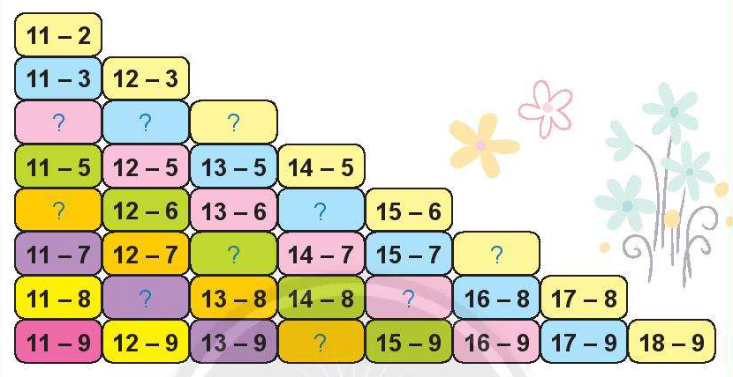
Nêu các phép tính trừ còn thiếu trong bảng sau:
Mỗi cột là một bảng trừ, trong mỗi cột:
số bị trừ không đổi, số trừ tăng dần
Trong mỗi hàng: số bị trừ tăng dần,
số trừ không đổi
Notes:
HS quan sát tổng quát bảng trừ (chưa hoàn chỉnh), nhận biết quy luật sắp xếp của bảng

Slide 12

Nêu các phép tính trừ còn thiếu trong bảng sau:
11 – 2
11 – 3 | 12 – 3
11 – 4 | 12 – 4 | 13 – 4
11 – 5 | 12 – 5 | 13 – 5 | 14 – 5
11 – 6 | 12 – 6 | 13 – 6 | 14 – 6 | 15 – 6
11 – 7 | 12 – 7 | 13 – 7 | 14 – 7 | 15 – 7 | 16 – 7
11 – 8 | 12 – 8 | 13 – 8 | 14 – 8 | 15 – 8 | 16 – 8 | 17 – 8
11 – 9 | 12 – 9 | 13 – 9 | 14 – 9 | 15 – 9 | 16 – 9 | 17 – 9 | 18 – 9
?
?
?
?
?
?
?
?
?
?
Notes:
NHÂP VÀO KHUNG ? SẼ RA ĐÁP ÁN Ở DƯỚI
HS bổ sung các phép trừ còn thiếu

Slide 13
Đọc bảng trừ theo cột, theo hàng, theo màu
11–2=9
11–3=8 | 12–3=9
11 – 4 =7 | 12–4=8 | 13–4=9
11–5 = 6 | 12–5=7 | 13–5=8 | 14–5=9
11–6 = 5 | 12–6=6 | 13–6=7 | 14–6 =8 | 15–6=9
11–7 = 4 | 12–7=5 | 13–7 =6 | 14–7=7 | 15–7=8 | 16–7=9
11–8 = 3 | 12–8 =4 | 13–8 =5 | 14–8=6 | 15–8=7 | 16–8=8 | 17–8=9
11–9 = 2 | 12–9=3 | 13–9 =4 | 14–9=5 | 15–9=6 | 16–9=7 | 17–9=8 | 18–9=9
11 – 2
11 – 3
12 – 3
11 – 4
12 – 4
13 – 4
11 – 5
12 – 5
13 – 5
14 – 5
11 – 6
12 – 6
13 – 6
14 – 6
15 – 6
11 – 7
12 – 7
13 – 7
14 – 7
15 – 7
16 – 7
11 – 8
12 – 8
13 – 8
14 – 8
15 – 8
16 – 8
17 – 8
11 – 9
12 – 9
13 – 9
14 – 9
15 – 9
16 – 9
17 – 9
18 – 9
Notes:
NHẤP VÀO TỪNG PHÉP TÍNH SẼ HIỆN RA ĐAP ÁN Ở DƯỚI
HS đọc các phép trừ theo cột, theo hàng, theo màu
Với mỗi cột, GV hỏi cách trừ một vài trường hợp, ví dụ: tại sao 14-8 = 6.
Giúp HS nhận ra các ô cùng màu là các phép trừ có hiệu bằng nhau.
Nhận xét sự liên quan giữa bảng trừ và bảng cộng: mỗi phép tính ở bảng trừ, nếu ta đọc từ phải sang trái thì lại được các phép tính ở bảng cộng.

Slide 14



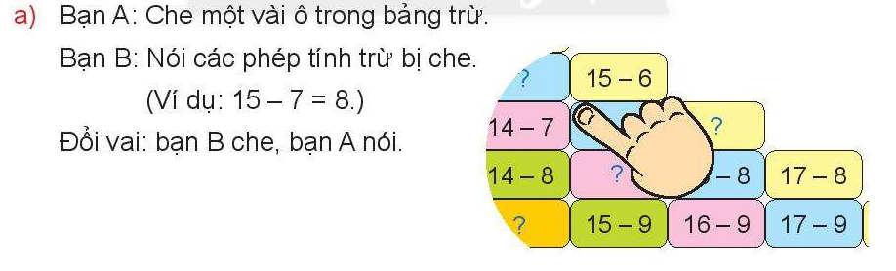

1
Trò chơi với bảng trừ

Slide 15
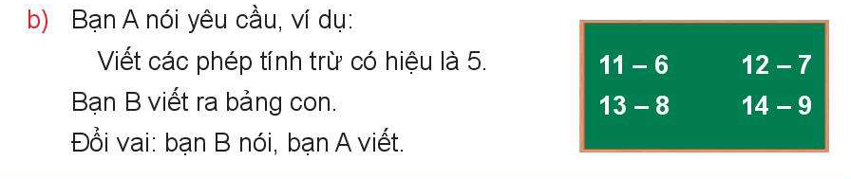

1
Trò chơi với bảng trừ

Slide 16

BẢNG TRỪ
11–2=9
11–3=8 | 12–3=9
11 – 4 =7 | 12–4=8 | 13–4=9
11–5 = 6 | 12–5=7 | 13–5=8 | 14–5=9
11–6 = 5 | 12–6=6 | 13–6=7 | 14–6 =8 | 15–6=9
11–7 = 4 | 12–7=5 | 13–7 =6 | 14–7=7 | 15–7=8 | 16–7=9
11–8 = 3 | 12–8 =4 | 13–8 =5 | 14–8=6 | 15–8=7 | 16–8=8 | 17–8=9
11–9 = 2 | 12–9=3 | 13–9 =4 | 14–9=5 | 15–9=6 | 16–9=7 | 17–9=8 | 18–9=9

Slide 17


CỦNG CỐ
HỎI NHANH- ĐÁP GỌN

Slide 18



Em hãy nêu lại cách trừ qua 10 trong phạm vi 20

Slide 19
Em hãy nêu lại cách tính 13 trừ đi một số.

Slide 20

CHÀO TẠM BIỆT
CÁC CON

